Slide 1
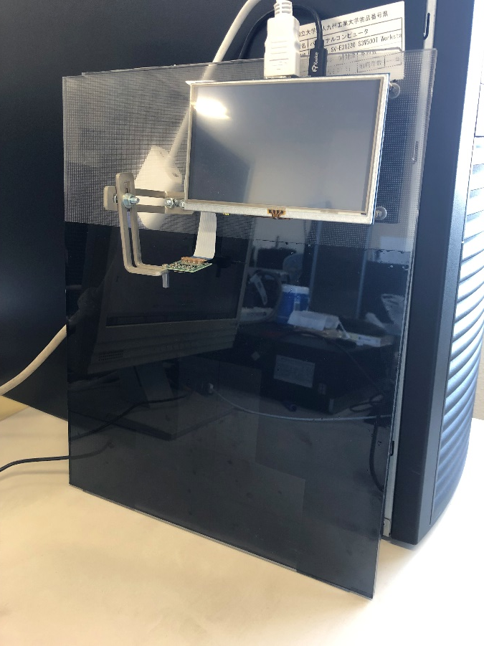
評価方法
８ｃｍ
①
②
③
④
１７ｃｍ
⑤
⑥
⑦
⑧
⑨
⑩
⑪
⑫
２１ｃｍ
7

Slide 2
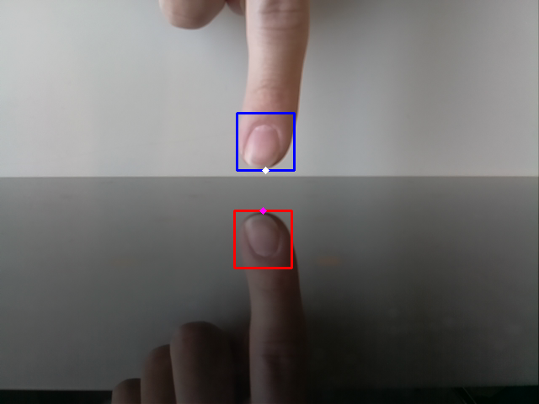
自分の指、測定値（平均と分散）
実際の座標
① | 平均 | 分散
x座標 | 396.96 | 73.0784
y座標 | 306.17 | 206.4011
⑦
232.5 | 5.45
235.86 | 10.9004
①(404, 309) ⑦(238, 233)
②(160, 310) ⑧(87, 232)
③(390, 260) ⑨(496, 218)
④(215, 260) ⑩(372, 217)
⑤(525, 234) ⑪(252, 217)
⑥(376, 233) ⑫(123, 220)
②
160.28 | 43.1216
311.1 | 20.73
⑧
87.1 | 10.15
237.15 | 11.6475
③
379.91 | 29.2019
260.25 | 7.6475
⑨
493.66 | 34.9644
220.69 | 12.3739
④
208.83 | 28.3611
263.38 | 9.9756
⑩
369.15 | 5.6675
221.58 | 7.2436
⑤
525.68 | 24.0376
235.96 | 7.0584
⑪
243.71 | 8.8459
221.01 | 7.7899
⑥
372.91 | 14.3819
234.84 | 10.8744
⑫
128.08 | 10.2736
220.96 | 8.3184

Slide 3
Aさん、測定値（平均と分散）
実際の座標
① | 平均 | 分散
x軸 | 392.2 | 258.8
ｙ軸 | 311.04 | 227.6784
⑦ | 平均 | 分散
 | 221.62 | 47.1156
 | 229.82 | 2.7876
①(404, 309) ⑦(238, 233)
②(160, 310) ⑧(87, 232)
③(390, 260) ⑨(496, 218)
④(215, 260) ⑩(372, 217)
⑤(525, 234) ⑪(252, 217)
⑥(376, 233) ⑫(123, 220)
② | 平均 | 分散
 | 137.06 | 531.1364
 | 305.62 | 83.1156
⑧ | 平均 | 分散
 | 77.14 | 25.6004
 | 230.14 | 1.8804
③ | 平均 | 分散
 | 378.16 | 80.7344
 | 262.4 | 12.6
⑨ | 平均 | 分散
 | 479.44 | 17.6464
 | 221.4 | 4.48
④ | 平均 | 分散
 | 186.44 | 356.1264
 | 256.54 | 16.3284
⑩ | 平均 | 分散
 | 366.3 | 35.57
 | 219.8 | 17.4
⑤ | 平均 | 分散
 | 518.86 | 98.4404
 | 232.8 | 8.72
⑪ | 平均 | 分散
 | 236.04 | 58.3184
 | 221.72 | 1.0416
⑥ | 平均 | 分散
 | 373.62 | 64.1556
 | 231.22 | 7.1716
⑫ | 平均 | 分散
 | 121.84 | 32.7344
 | 213.48 | 86.3296

Slide 4
Bさん、測定値（平均と分散）
実際の座標
① | 平均 | 分散
x軸 | 381.96 | 131.5184
y軸 | 314.44 | 52.4864
⑦
 | 222.08 | 10.8736
 | 237 | 8.72
①(404, 309) ⑦(238, 233)
②(160, 310) ⑧(87, 232)
③(390, 260) ⑨(496, 218)
④(215, 260) ⑩(372, 217)
⑤(525, 234) ⑪(252, 217)
⑥(376, 233) ⑫(123, 220)
②
 | 131.84 | 323.2544
 | 315.52 | 62.8096
⑧
 | 73.96 | 37.5184
 | 237.54 | 7.0484
③
 | 376.98 | 66.8996
 | 264.52 | 15.2896
⑨
 | 492.12 | 17.6656
 | 216.66 | 32.5844
④
 | 190.26 | 28.7524
 | 261.82 | 13.5876
⑩
 | 367.28 | 81.6816
 | 218.98 | 11.0996
⑤
 | 516.08 | 20.9136
 | 236.26 | 8.8324
⑪
 | 238.86 | 3.0004
 | 219.7 | 7.37
⑥
 | 367.36 | 18.1904
 | 236.58 | 8.7636
⑫
 | 123.22 | 18.8116
 | 221.56 | 13.8064

Slide 5
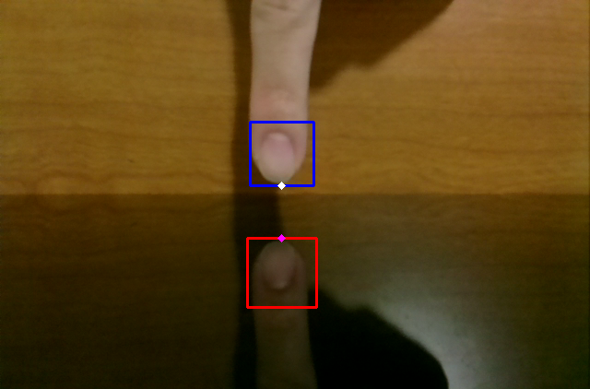
自分の指、測定値（暗めの白色）
実際の座標
① | 平均 | 分散
x軸 | 396.67 | 28.1411
y軸 | 312.27 | 13.8971
⑦
 | 227.99 | 8.3099
 | 233.73 | 5.0171
①(404, 309) ⑦(238, 233)
②(160, 310) ⑧(87, 232)
③(390, 260) ⑨(496, 218)
④(215, 260) ⑩(372, 217)
⑤(525, 234) ⑪(252, 217)
⑥(376, 233) ⑫(123, 220)
②
 | 147.84 | 35.0944
 | 307.59 | 14.4419
⑧
 | 80.49 | 10.3899
 | 232.95 | 5.4075
③
 | 388.73 | 19.1971
 | 259.98 | 8.9996
⑨
 | 488.71 | 7.8459
 | 217.75 | 25.5475
④
 | 197.39 | 24.8179
 | 257.91 | 6.5019
⑩
 | 372.15 | 2.9475
 | 217.38 | 50.1556
⑤
 | 520.55 | 11.0675
 | 231.35 | 3.9475
⑪
 | 248.02 | 7.3796
 | 212.75 | 168.3075
⑥
 | 371.67 | 6.8611
 | 233.91 | 5.0219
⑫
 | 127.79 | 5.1859
 | 209.82 | 337.5476

Slide 6
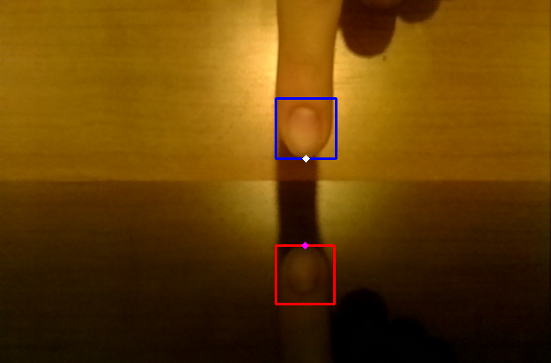
自分の指、測定値（オレンジ色）
実際の座標
① | 平均 | 分散
x軸 | 388.49 | 41.0299
y軸 | 304.04 | 23.5384
⑦
 | 224.94 | 15.6364
 | 233.82 | 4.2476
①(404, 309) ⑦(238, 233)
②(160, 310) ⑧(87, 232)
③(390, 260) ⑨(496, 218)
④(215, 260) ⑩(372, 217)
⑤(525, 234) ⑪(252, 217)
⑥(376, 233) ⑫(123, 220)
②
 | 149.18 | 52.5876
 | 305.67 | 16.7611
⑧
 | 83.09 | 8.6019
 | 233.98 | 1.7596
③
 | 387.63 | 24.4931
 | 260.65 | 7.0875
⑨
 | 491.19 | 5.4139
 | 213.33 | 163.3811
④
 | 199.74 | 30.8524
 | 258.72 | 8.7416
⑩
 | 373.75 | 7.2075
 | 216.59 | 132.3819
⑤
 | 519.85 | 9.8475
 | 234.79 | 6.4659
⑪
 | 252.1 | 3.73
 | 218.55 | 16.0675
⑥
 | 370 | 6.74
 | 233.04 | 5.6184
⑫
 | 130.63 | 4.3731
 | 217.28 | 34.3616

